Slide 1
VIETNAM SPORTS PLATFORM
Nền tảng Thể thao Việt Nam thống nhất
Hạ tầng thể thao chính thức: gộp mạng hành chính (nội bộ) và web thể thao di động (đối ngoại) trên một dữ liệu
Đề án v1.1 · Đã hoàn thiện & kiểm thử · 09/2026
Vietnam Sports Platform · Đề án v1.1
1

Slide 2
01
Tóm tắt một trang
Hai giao diện, một dữ liệu — đã triển khai 100% trước khi làm việc với Bộ VHTTDL
Đưa hành chính thể thao (đăng ký·phê duyệt·thu phí·tài trợ) và truyền thông đại chúng lên cùng một dữ liệu, dưới hai giao diện: mạng hành chính nội bộ + web di động đối ngoại. Nhập ở nội bộ thì tự hiện ra bên ngoài, và khi tài liệu được tải lên, AI điền bản nháp vào biểu mẫu chính thức rồi chuyển sang phê duyệt điện tử.
0 → 1
43 môn
2 mặt
Đã kiểm thử
Hệ thống đăng ký thể thao thống nhất đầu tiên
Toàn bộ môn + 1.471 chi hội tỉnh/thành
Nội bộ · Đối ngoại · Dữ liệu chung
12 bộ test · ranh giới · build sản xuất OK
Hiện trạng
Hoàn chỉnh và đã kiểm chứng: chức năng·dữ liệu·đa ngôn ngữ (vi/en/ko)·kiểm thử·hiệu năng·build. Việc còn lại chủ yếu không phải lập trình mà là hiệp thương & dữ liệu (biểu mẫu·mã tỉnh/thành·pháp lý).
Vietnam Sports Platform · Đề án v1.1
2

Slide 3
02
Bối cảnh & cơ hội
Hàn Quốc có nhưng phân tán · Việt Nam còn trống — thiết kế thống nhất cho người đi sau
Chức năng | Hàn Quốc | Việt Nam (nay) | VSP
Đăng ký VĐV·HLV·trọng tài | Đăng ký điện tử g1 | Không (chỉ link) | Đăng ký + duyệt 2 cấp
Tài liệu → biểu mẫu | Nhập tay | Không | AI tự điền (nháp)
Chứng nhận·xác thực | Chứng nhận điện tử g1 | Không | Đã có
Quản lý·công khai liên đoàn | Công khai quản trị | Không | Đã có
Vận hành giải | Thông tin giải g1 | Đăng thông tin | Duyệt·bốc thăm·kết quả
Tài trợ·ngân sách | KSPO·e나라도움 | Chưa có riêng | Toàn chu trình (chặn gian lận)
Truyền thông đại chúng | (Tư nhân) Naver | Phân tán·MXH | Web đối ngoại (nhà nước)
Đòn bẩy
Liên đoàn không đủ nguồn lực tự xây → trung ương ban hành chuẩn từ trên xuống = đưa toàn bộ môn lên cùng lúc.
Vietnam Sports Platform · Đề án v1.1
3

Slide 4
03
Cấu trúc — hai giao diện, một dữ liệu
Nhập ở nội bộ thì tự động hiện ra bên ngoài
Đối ngoại · Web di động (apps/portal)
Nội bộ · Mạng hành chính (apps/platform)
Kiểu Naver Sports · Không đăng nhập · Có quảng cáo
Tab môn → lịch·BXH·kết quả·chi tiết trận
Tin·tài trợ·bình chọn
Chỉ đọc dữ liệu công khai (pub)
Dịch vụ hội viên /my — chỉ hồ sơ của mình
Nghiệp vụ /admin — liên đoàn·tỉnh/thành·tổng cục·Bộ
Đăng ký AI·phê duyệt điện tử·quản lý nội dung
Cần đăng nhập
Một dữ liệu — lớp công khai (pub) + lớp gốc (nội bộ). Web đối ngoại kết nối bằng vai trò DB chỉ-đọc chỉ thấy pub → dù bị xâm nhập cũng không lộ số điện thoại·CCCD. (Ranh giới cưỡng chế tự động khi build)
Nguyên tắc số 1
Không viết bài riêng để quảng bá — nhập nội bộ tự phản ánh ra bên ngoài.
Vietnam Sports Platform · Đề án v1.1
4

Slide 5
04
Đối ngoại — Web di động
Phản ánh khảo sát Naver Sports (ưu tiên di động) · đã triển khai đủ
Khu vực | Thành phần (theo khảo sát Naver)
Đầu trang 3 tầng | Tiện ích (công khai·xác thực) / Tab môn / Thanh chức năng (trận·lịch·BXH·VĐV·tin·tài trợ)
Trong môn | Tin·video·lịch·BXH·kỷ lục → lọc theo giải·mùa (kiểu Naver)
Chi tiết trận | Kỷ lục·đội hình·cổ vũ·tường thuật·tin·video + bảng kỷ lục theo môn
BXH·kỷ lục | BXH đội·cá nhân (cột theo môn) · che tên VĐV dưới 18 tuổi
Truyền thông·tương tác | Tin·bài (tự động/phóng viên) · bình chọn (MVP)·cổ vũ · theo dõi MY team
Tài trợ·doanh thu | Trưng bày tài trợ (chỉ số theo dõi) · vị trí quảng cáo (chia DT cho liên đoàn)
Thể thao điện tử
Dữ liệu là một môn, giao diện ưu tiên tựa game — cùng một nền tảng.
Vietnam Sports Platform · Đề án v1.1
5

Slide 6
05
Nội bộ — Mạng hành chính
Kiểu g1 (Hàn) + Bộ · văn phòng 1–5 người · ưu tiên di động · đã triển khai đủ
Chức năng | Nội dung
Đăng ký tài liệu bằng AI | Tải tài liệu → AI điền bản nháp → người xác nhận → phê duyệt điện tử (trang sau)
Đăng ký người trong ngành | VĐV·HLV·trọng tài, biểu mẫu động + duyệt 2 cấp (thời hạn luật định)
Phê duyệt điện tử·công văn | Soạn·hiệp thương·tiếp nhận·sổ văn bản
Thu phí·tài trợ | Tiền đi thẳng người nộp→cổng TT→liên đoàn · tài trợ toàn chu trình (chặn gian lận)
Hành chính nội dung | Viết·duyệt bài (phê duyệt)·tin tự sinh · thẻ phóng viên · nhập tường thuật·video
Quản lý fan·quảng cáo | Mở/đóng bình chọn · bật/tắt·chạy quảng cáo·chia doanh thu (%)
Dịch vụ hội viên /my | Vòng đời cá nhân — đăng ký·thành tích·hồ sơ·nộp phí·theo dõi·hồ sơ tài trợ
Vietnam Sports Platform · Đề án v1.1
6

Slide 7
07
Ranh giới dữ liệu & bảo mật
Áp dụng phân cấp Công khai/Nhạy cảm/Mật (tham chiếu N²SF Hàn Quốc)
Cấp | Dữ liệu | Truy cập
O Công khai | Kết quả·năm sinh·giải đã duyệt·công khai·thống kê | Web đối ngoại (vai trò riêng)
S Nhạy cảm | Điện thoại·hồ sơ·phê duyệt·thu phí·tài trợ·công văn | Vai trò nghiệp vụ + chính chủ
C Mật | Băm CCCD·sức khỏe·kỷ luật/doping·người tố giác | Kiểm soát bổ sung (sau)
Cách cưỡng chế
Web đối ngoại chỉ đọc view pub bằng vai trò DB riêng. Quyền kiểm tra ở từng màn·action·API. Kiểm tra tự động bắt vi phạm ngay khi build. CCCD chỉ băm, dưới 18 tuổi không công khai.
Vietnam Sports Platform · Đề án v1.1
7

Slide 8
08
Cơ cấu môn thể thao
Đủ 43 môn · cấu trúc 1.471 chi hội tỉnh/thành · nhận danh sách thì chỉ thay dữ liệu
Nhóm | Môn
Nhóm 1 (trọng điểm) | Bóng đá·bóng chuyền·điền kinh·bơi·cầu lông·taekwondo·vovinam·bóng rổ·thể thao điện tử
Nhóm 2 (Olympic) | Bóng bàn·quần vợt·boxing·judo·vật·cử tạ·bắn cung·bắn súng·đấu kiếm·xe đạp·đua thuyền·TDDC·bóng ném·bóng chày…
Nhóm 3 (khu vực·võ) | Pencak Silat·cầu mây·wushu·karate·muay·jujitsu·cờ vua·cờ tướng·bi-a·bowling·golf…
Nhóm 4 (truyền thống VN) | Đá cầu·võ cổ truyền — thư mục khác biệt của VSP (Naver·Hàn không có)
Trục riêng | Thể thao người khuyết tật — cùng nền tảng (nhóm riêng) hay tách (quyết tại họp)
Danh mục đủ 43 môn + 34 tỉnh/thành (cải cách 2025) × môn = cấu trúc 1.471 chi hội (mã tạm, thay khi có mã chính thức). Căn cứ: SEA Games 31 = 40 môn.
Vietnam Sports Platform · Đề án v1.1
8

Slide 9
06
Đăng ký tài liệu bằng AI → Phê duyệt điện tử
Trục nghiệp vụ số 1 — "tải tài liệu lên là biểu mẫu được điền"
01
02
03
04
Tải tài liệu
→
AI trích xuất
→
Người xác nhận
→
Phê duyệt điện tử
scan·PDF·văn bản
bản nháp · độ tin cậy từng mục
chỉ soát mục tin cậy thấp
xác nhận thì nộp·bắt đầu duyệt
Nguyên tắc | Lý do
AI chỉ làm bản nháp | Phải có người xác nhận mới bắt đầu duyệt — không tự duyệt (phòng kiểm toán)
Không bịa | Chỉ chuyển giá trị có căn cứ; không thấy thì để trống cho người điền
Không trói vào biểu mẫu | Biểu mẫu nào đến, chỉ cần đăng ký ở trình soạn là điền được
Thay nhà cung cấp được | Bộ trích xuất là adapter — đổi bằng một khóa LLM, không có thì dùng bộ mặc định
Linh hoạt
Nếu hệ thống báo cáo·phê duyệt thay đổi tại họp, biểu mẫu·luồng duyệt·phân quyền phản ánh ngay bằng cấu hình (không sửa mã).
Vietnam Sports Platform · Đề án v1.1
9

Slide 10
09
Cách triển khai
Hoàn thiện trước — điều chỉnh tại họp, chỉ phần phụ thuộc quyết định để lại
GĐ | Mục tiêu | Tiêu chí hoàn thành | Trạng thái
P0 | Triển khai bản hoàn chỉnh | Đủ chức năng·kiểm thử·build | Xong
P1 | Họp với Bộ | Trả lời 4 nhánh + nhận biểu mẫu·danh sách | Sẵn sàng
P2 | Chốt cấu trúc·đội IT | Phản ánh yêu cầu (cấu hình) + áp thiết kế | Chờ
P3 | Thí điểm | Đăng ký→giải→kết quả→quyết toán (dữ liệu thật) | Chờ
P4 | Mở rộng toàn quốc | Đưa từng môn lên tuần tự | Chờ
P5 | Công khai·tài trợ·QC | Truyền thông·BXH·tài trợ·bật quảng cáo | Đã làm (chờ bật)
4 nhánh thiết kế (P1)
① Kết nối văn bản điện tử quốc gia ② Có hệ thống tài trợ quốc gia? ③ Đường ngân sách TT ④ Đưa TT khuyết tật vào?
Vietnam Sports Platform · Đề án v1.1
10

Slide 11
10
Cách vận hành
Hạ tầng · đội ngũ · onboarding · thông báo
Hạng mục | Nội dung
Hạ tầng | Dev PGlite → PostgreSQL (đổi một dòng). Máy chủ trong nước (luật). Checklist triển khai (tài liệu 19)
Đội ngũ (P2) | 1 lead·2–3 backend·2 frontend·1 designer·1–2 phụ trách bản địa·1 QA·1 bảo mật
Onboarding | Chuẩn từ trên xuống → liên đoàn chỉ lo dữ liệu gốc·đào tạo. Tải Excel hàng loạt + kiểm tra
Di trú dữ liệu | Dữ liệu gốc→tổ chức→người→đăng ký. Trùng lặp phát hiện bằng băm CCCD
Thông báo | Zalo ZNS (chuẩn VN). Chỉ cần nối adapter là chạy
Khác biệt
Ngay cả trang VOC còn thiếu ổn định — vận hành ổn định + máy chủ trong nước tự nó là điểm khác biệt tạo niềm tin.
Vietnam Sports Platform · Đề án v1.1
11

Slide 12
11
Doanh thu · bền vững
Hệ thống chính thức (nội bộ) không quảng cáo · nền tảng không giữ tiền
Nguồn | Vị trí | Trạng thái | Lưu ý
Quảng cáo·native | Chỉ web đối ngoại | Đã có (chờ bật) | Nội bộ không QC · DT chia cho liên đoàn
Trung gian tài trợ | Đối ngoại+hội viên | Đã có | Chỉ kết nối · không qua tiền · loại trẻ VTN
Phí tham gia·dịch vụ | Nội bộ | Đã có | Chỉ phí cổng TT, không giữ tiền
Không nêu đối ngoại
Cá cược thể thao (mô hình KSPO Hàn) chỉ nghiên cứu nội bộ, không nêu trong tài liệu·màn hình·cuộc họp. Nêu sớm có thể gây rủi ro hợp tác nhà nước. Khi được chỉ định, thống nhất kinh phí duy trì với Bộ.
Vietnam Sports Platform · Đề án v1.1
12

Slide 13
12
Pháp lý · bảo mật · điều kiện chỉ định chính thức
Quy định cốt lõi đã phản ánh, thẩm định cần khởi động
Hạng mục | Trạng thái
Dòng tiền (người nộp→cổng TT→liên đoàn) · NĐ 52/2024 | Đã phản ánh
Chỉ băm CCCD · chỉ công khai năm sinh · bảo vệ dưới 18 · 13/2023 | Đã có
Kiểm soát xem tệp · nhật ký kiểm toán · thời hạn 10 ngày | Đã có
Lưu dữ liệu trong nước · đánh giá DLCN · thẩm định ATTT | Cần xác nhận·khởi động
Điều kiện chỉ định chính thức
① Căn cứ pháp lý (quyết định của Bộ) ② Chỉ định biểu mẫu chuẩn ③ Thẩm định ATTT ④ Thống nhất chủ sở hữu dữ liệu·đơn vị vận hành (văn bản) ⑤ Máy chủ trong nước ⑥ Kết nối hệ thống quốc gia
Vietnam Sports Platform · Đề án v1.1
13

Slide 14
13
Rủi ro & ứng phó
Nút thắt lớn nhất không phải lập trình mà là nhận biểu mẫu chính thức
Rủi ro | Ứng phó
Không nhận được biểu mẫu (nút thắt lớn nhất) | Gửi kèm yêu cầu khi liên hệ họp · lấy ảnh chụp · dùng mẫu tạm rồi thay · AI giảm gánh nhập liệu
Trùng lặp với hệ thống quốc gia | Tổ chức giải… kết nối cổng quốc gia, không làm trùng (xác nhận P1)
Phình phạm vi | Thống nhất phạm vi đợt 1 bằng văn bản · chức năng phụ thuộc để sau họp
Tranh chấp sở hữu dữ liệu | Chốt bằng văn bản tại cuộc họp
Sai thuật ngữ bản địa (công văn vô hiệu) | Rà soát bởi người bản ngữ song song phát triển
Nhân sự nghỉ việc | Tài liệu hóa (01–19) + kiểm thử·CI chống hồi quy
Vietnam Sports Platform · Đề án v1.1
14

Slide 15
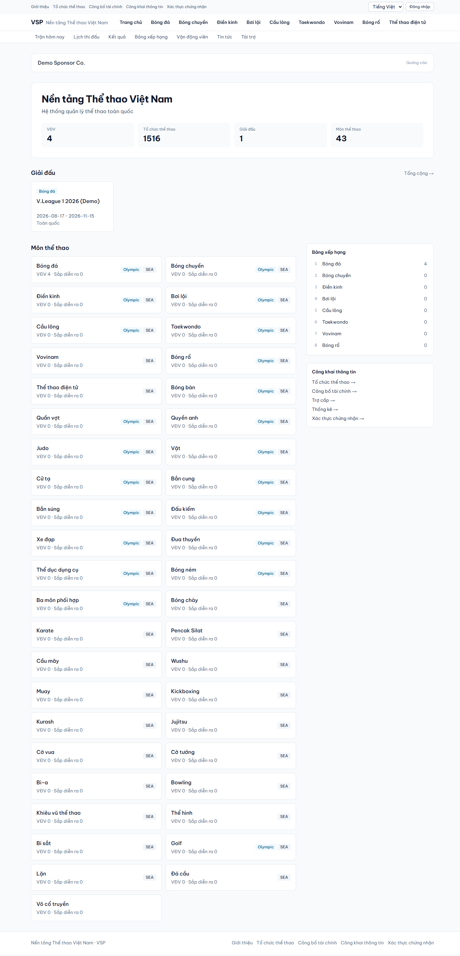
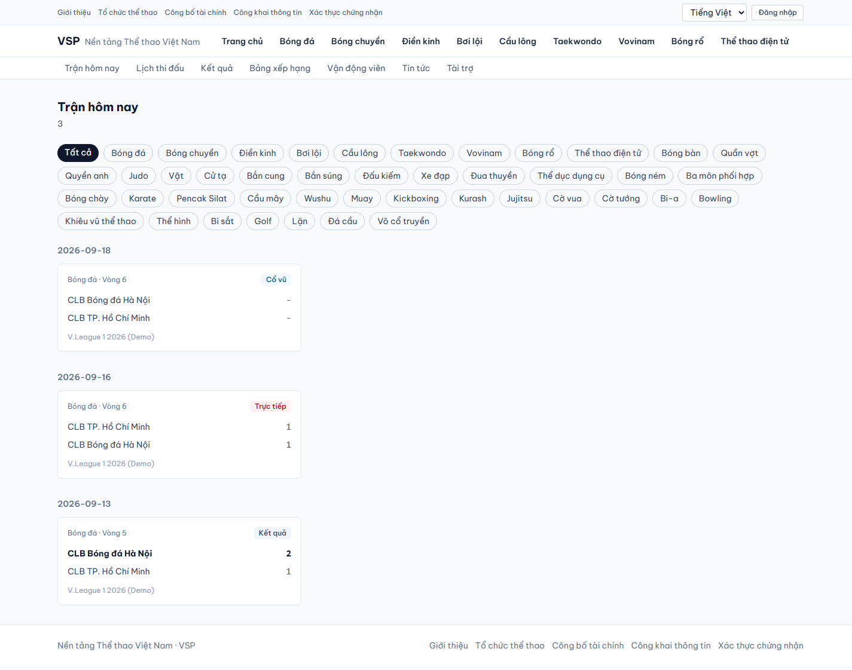
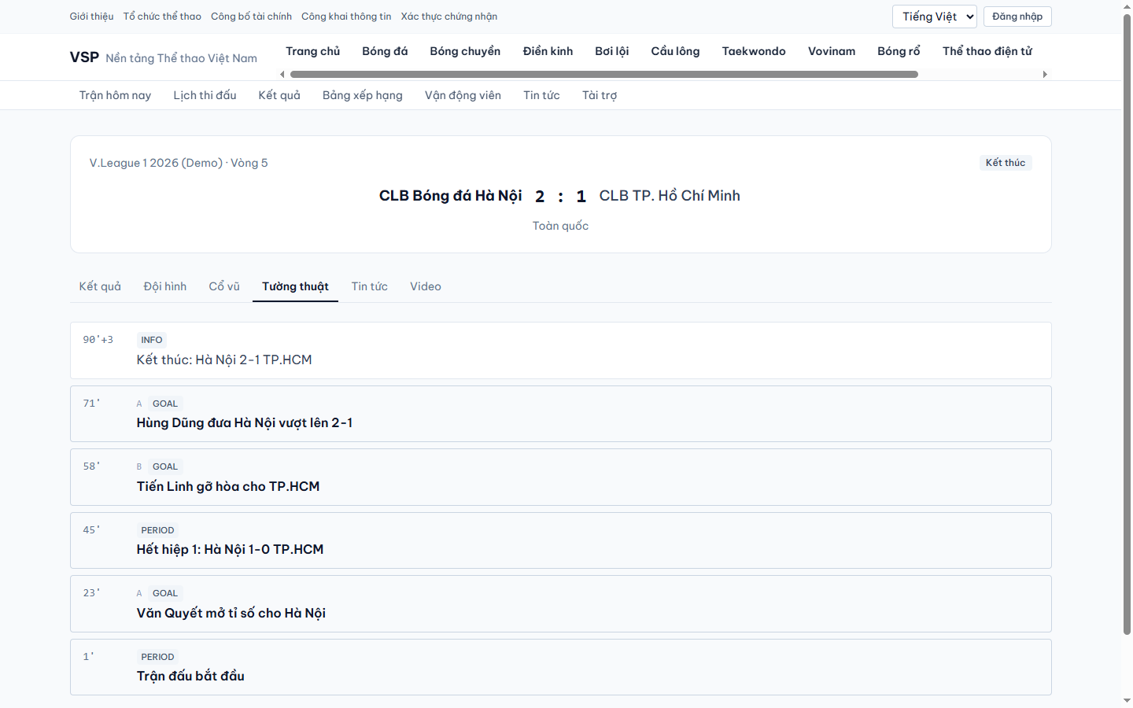
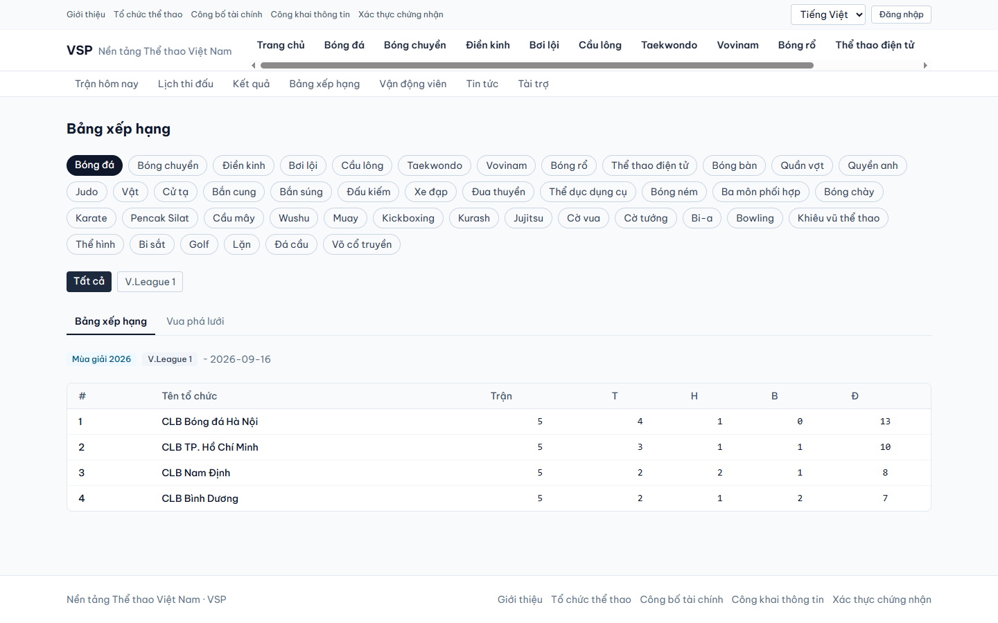
PL 1
Giao diện thực tế — Web đối ngoại
Tiếng Việt · desktop · dữ liệu demo (ảnh chụp thật)
Trang chủ — QC·thống kê·43 môn·BXH
Trận đấu — nhãn trạng thái
Chi tiết trận — tường thuật
BXH — đội / vua phá lưới
Vietnam Sports Platform · Đề án v1.1
15

Slide 16
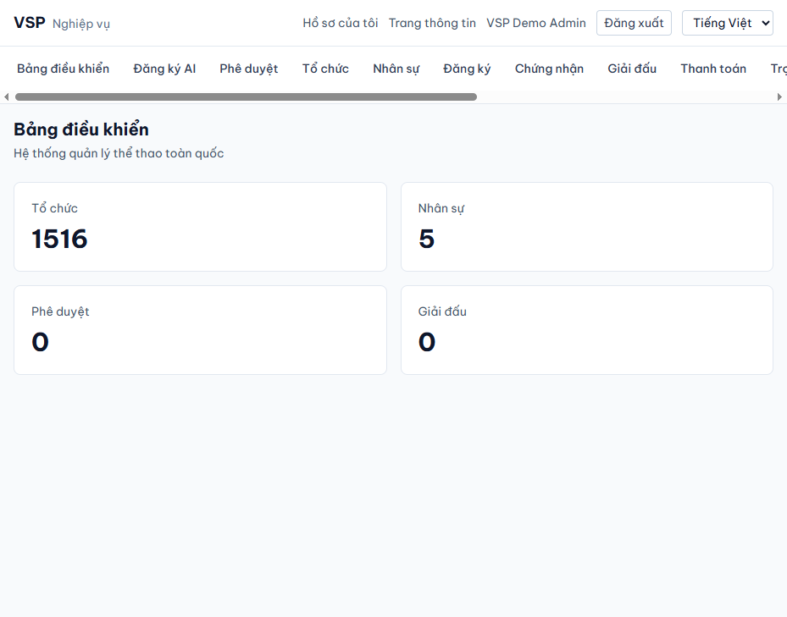
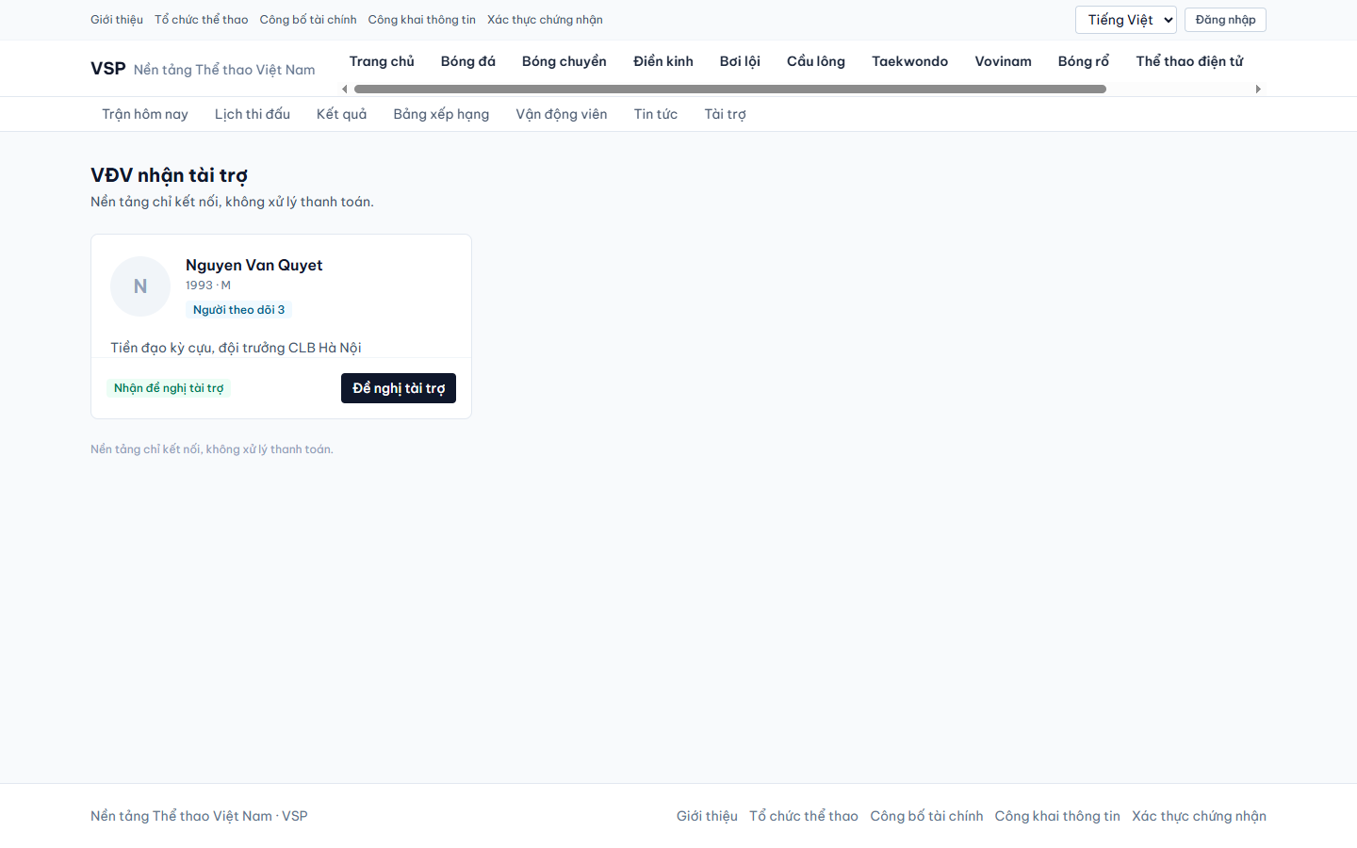
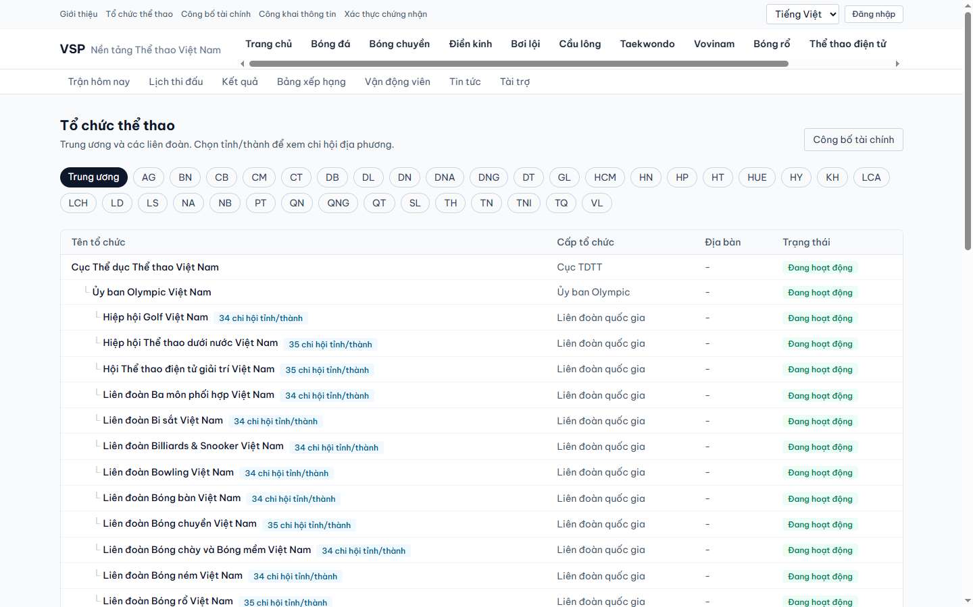
PL 2
Giao diện — Tài trợ·Tổ chức·Bảng điều khiển
Tài trợ (ẩn liên hệ)
Danh bạ tổ chức (số chi hội)
Bảng điều khiển nội bộ
Vietnam Sports Platform · Đề án v1.1
16

Slide 17
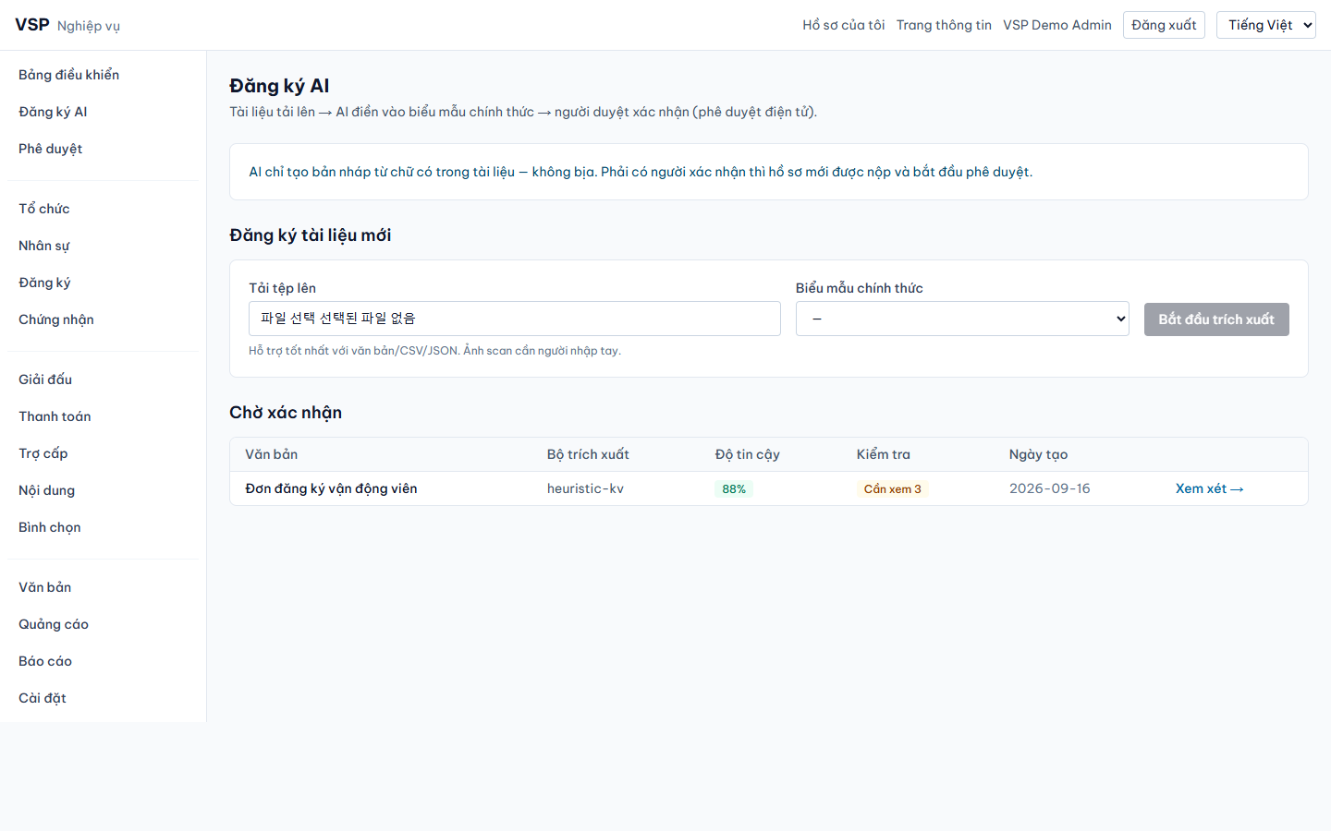
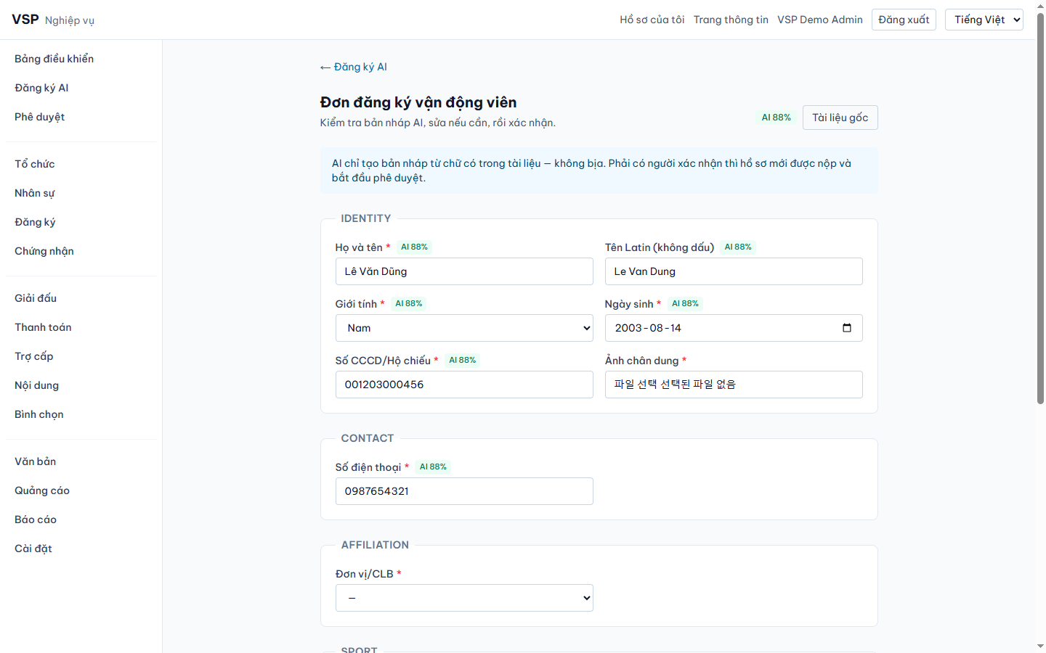
PL 3
Giao diện — Đăng ký tài liệu bằng AI (cốt lõi)
Tài liệu → AI nháp → người xác nhận → phê duyệt điện tử
Chờ xác nhận — độ tin cậy 88%
Kiểm tra AI — độ tin cậy từng mục
Vietnam Sports Platform · Đề án v1.1
17

Slide 18
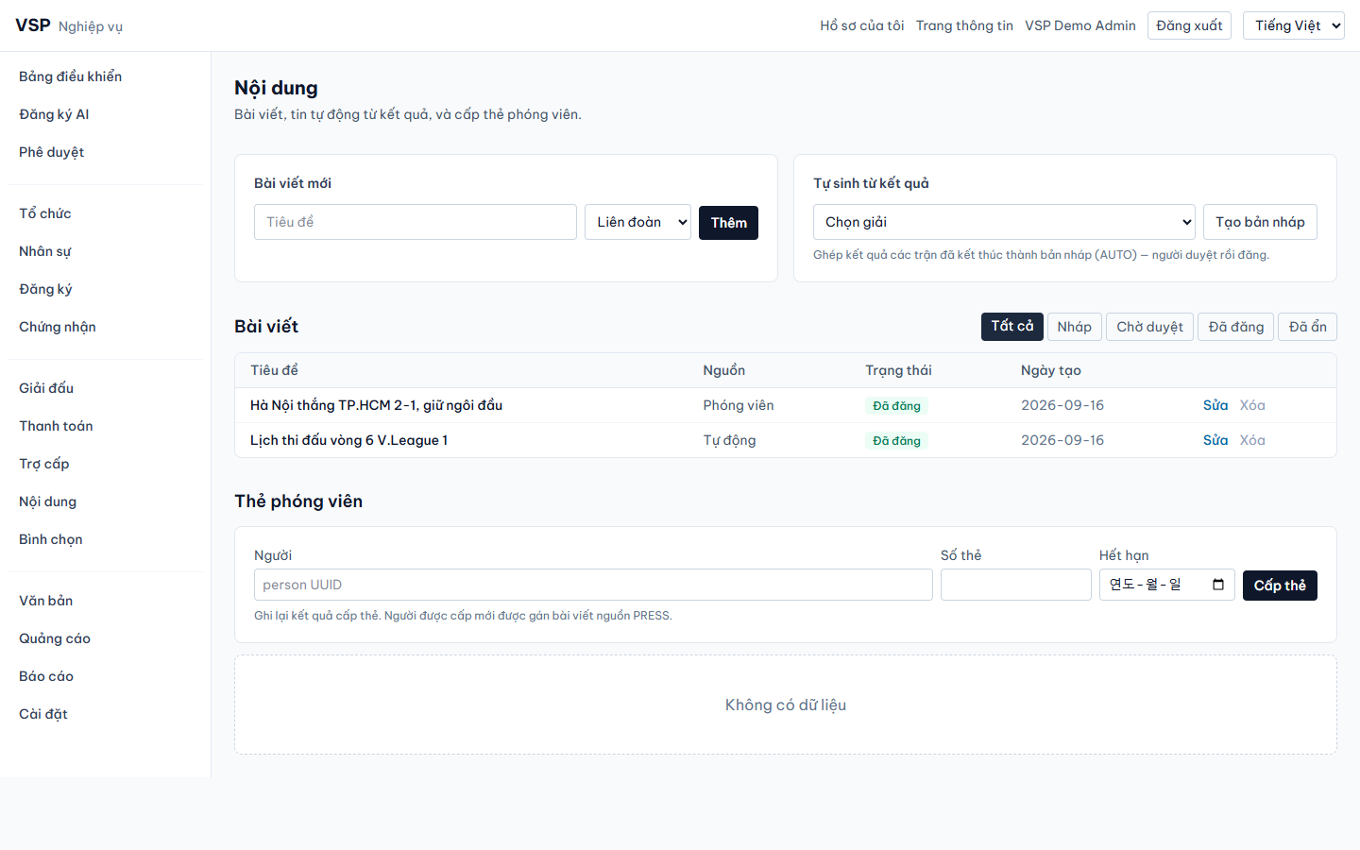
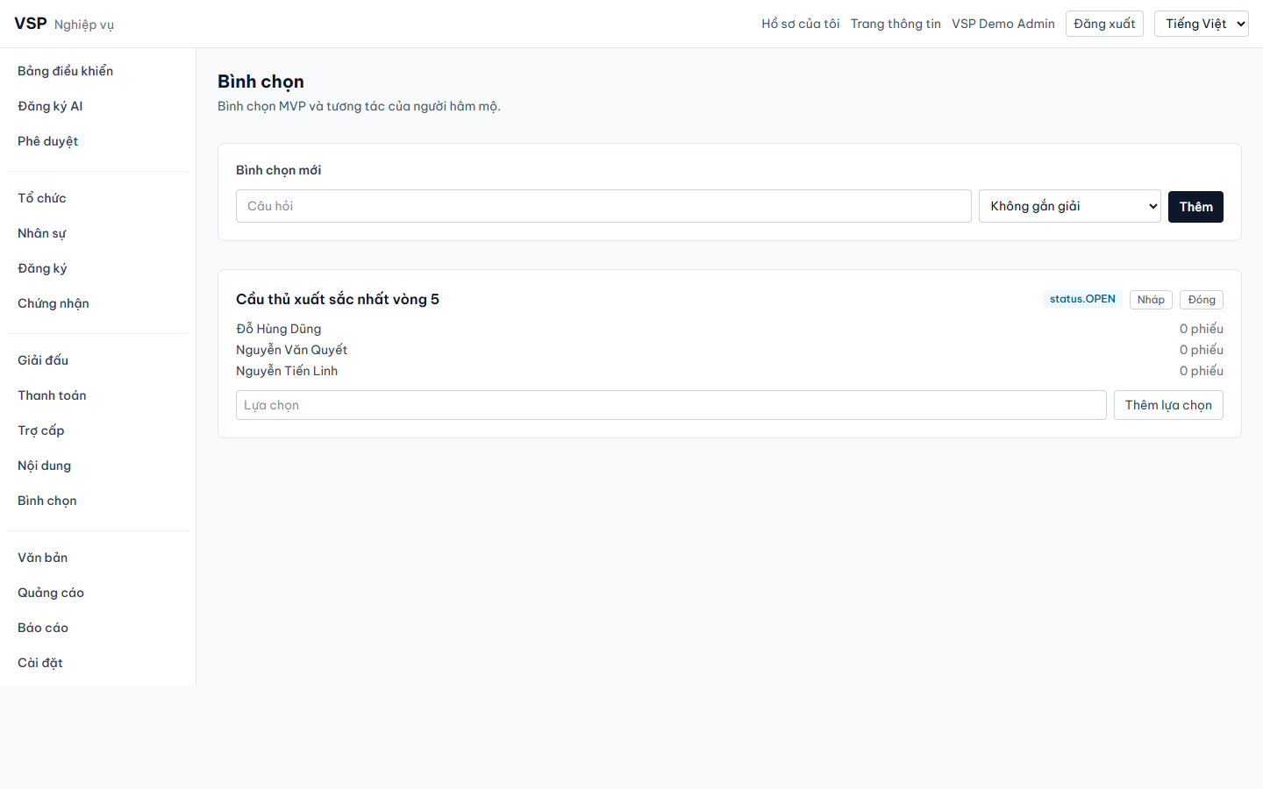
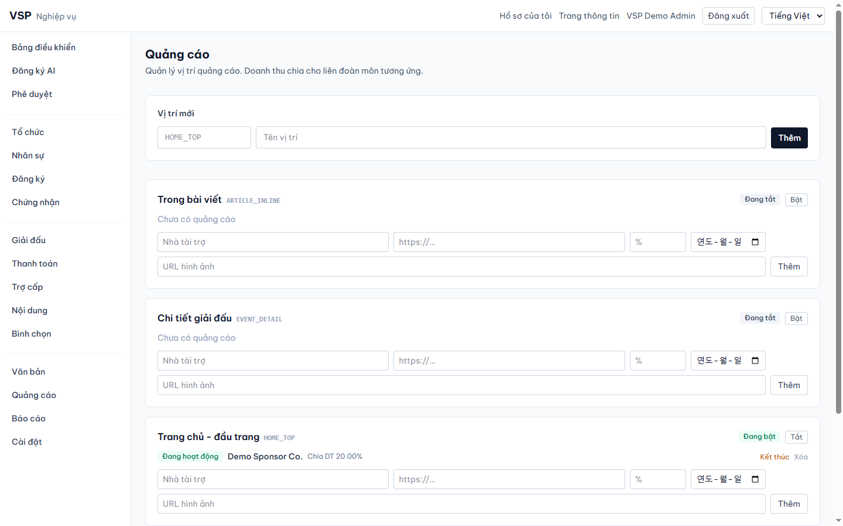
PL 4
Giao diện — Nội dung·Bình chọn·Quảng cáo
Nội dung·duyệt bài·thẻ PV
Quản lý bình chọn (MVP)
Quảng cáo·chia doanh thu
Vietnam Sports Platform · Đề án v1.1
18

Slide 19
Bước tiếp theo
Đề nghị Bộ cung cấp (đợt 1)
• 3 biểu mẫu — đăng ký VĐV · tổ chức giải · kế hoạch (bản gốc Word/Excel)
• Bảng mã 34 tỉnh/thành (Nghị quyết 202/2025)
• Danh sách chính thức các liên đoàn quốc gia (hội viên VOC)
• Sơ đồ tổ chức · hệ thống báo cáo·phê duyệt
Bản hoàn chỉnh đã sẵn sàng — biểu mẫu đến là phản ánh trong 1–2 giờ/mẫu. Nút thắt là tiếp nhận, không phải lập trình
Vietnam Sports Platform · Đề án v1.1
19

